Slide 1
Enumerasi Subset
& Bitmask
60
Mencoba semua kemungkinan secara sistematis
Prasyarat DP · Day 60

Slide 2
00
Sebelum Mulai
Materi ini tentang apa, dan kapan ia dipakai

Slide 3
Penjelasan Sederhana
Bitmask menyimpan sekumpulan pilihan sebagai satu angka.
BAYANGKAN SEPERTI INI
DI DALAM SOAL
Deretan saklar lampu di dinding: setiap saklar hidup atau mati. Kondisi seluruh dinding bisa ditulis sebagai satu deretan angka 0 dan 1.
Bit ke-i menyala berarti benda ke-i terpilih. Seluruh kemungkinan adalah bilangan 0 sampai 2^n - 1.
Menyalakan satu saklar, mematikan satu saklar, atau mengecek satu saklar — semuanya satu gerakan.
mask |= (1 << i), mask &= ~(1 << i), (mask >> i) & 1. Semuanya satu operasi prosesor.
Dengan 20 saklar ada sekitar sejuta kombinasi — masih bisa dicoba semua. Dengan 40 saklar sudah triliunan.
Batas praktis bitmask sekitar n = 20. Di atas itu, 2^n meledak.
Nomor kombinasi saklar bisa dipakai sebagai nomor laci penyimpanan.
Karena himpunan menjadi satu bilangan, ia bisa dipakai sebagai INDEKS array — itulah dasar DP bitmask.
INTINYA
Bitmask adalah satu-satunya cara praktis menjadikan "himpunan" sebagai indeks tabel DP.

Slide 4
Materi Ini Tentang Apa
Bitmask menyimpan sekumpulan pilihan sebagai satu bilangan bulat, sehingga "himpunan" bisa dipakai sebagai indeks array.
Satu bit, satu keputusan
Bit ke-i menyala berarti benda ke-i dipilih. Dengan n benda, seluruh kemungkinan pilihan adalah bilangan 0 sampai 2^n - 1.
Operasinya konstan
Menyalakan bit, mematikan bit, memeriksa bit, dan menggabungkan dua himpunan semuanya satu operasi prosesor. Jauh lebih cepat daripada set atau vector.
Batas praktisnya sekitar n = 20
2^20 kira-kira sejuta, masih nyaman. 2^25 sudah 33 juta dan mulai berat. Di atas itu, bitmask bukan pendekatan yang tepat.
Kenapa penting untuk DP
Banyak soal DP memakai "himpunan yang sudah dipakai" sebagai state. Bitmask adalah satu-satunya cara praktis menjadikan himpunan sebagai indeks tabel.

Slide 5
Kapan Dipakai, Kapan Tidak
Petunjuk paling kuat ada di batasan soal: n yang sangat kecil, biasanya di bawah 25.
PAKAI KETIKA
JANGAN PAKAI KETIKA
v
n kecil (di bawah sekitar 22) dan soal berbicara tentang himpunan atau pilihan ya-tidak
x
n besar — 2^n meledak jauh sebelum n mencapai 40
v
Perlu mengunjungi semua subset dari sebuah himpunan
x
Urutan pemilihan penting dan tidak bisa disimpulkan dari himpunannya
v
State DP perlu mengingat "benda mana saja yang sudah dipakai"
x
Himpunannya jarang terisi; struktur data biasa lebih hemat
v
Perlu menyimpan banyak bendera boolean secara ringkas dan cepat
Hafalkan tiga baris: cek bit (mask >> i & 1), nyalakan (mask |= 1 << i), dan iterasi submask (for (int s = mask; s; s = (s-1) & mask)).

Slide 6
Posisi Materi Ini
Materi ini tidak berdiri sendiri. Di kiri adalah yang sebaiknya sudah kamu kuasai, di kanan adalah yang terbuka setelah materi ini selesai.
PRASYARAT
SETELAH INI
Operasi bit dasar
Backtracking
MATERI INI
Enumerasi Subset
& Bitmask
Rekursi
Meet in the middle
Menyimpan himpunan sebagai satu bilangan agar bisa menjadi indeks tabel.
DP Bitmask (Day 156)
Materi ini adalah prasyarat langsung untuk DP Bitmask dan TSP. Tanpa lancar mengoperasikan bit, kode DP bitmask akan sangat sulit dibaca.

Slide 7
Agenda
01 Kenapa Perlu Enumerasi
05 Versi Rekursif
02 Operasi Bit Dasar
06 Iterasi Submask
03 Bitmask sebagai Himpunan
07 Contoh Soal & Pembahasan
04 Simulasi Enumerasi
08 Kaitannya dengan DP

Slide 8
01
Kenapa Perlu Enumerasi
Ketika tidak ada cara pintar, coba semuanya

Slide 9
Kapan Enumerasi Subset Dipakai
Petunjuk terbesarnya adalah batasan n yang sangat kecil.
n ≤ 20
Banyaknya subset adalah 2^n. Untuk n = 20 itu sekitar satu juta — masih sangat cepat diperiksa satu per satu.
n ≤ 25
33 juta subset. Masih mungkin bila pemrosesan per subset sangat murah, tetapi sudah mulai berisiko.
n ≥ 30
Lebih dari satu miliar subset. Tidak mungkin. Cari pendekatan lain: DP, greedy, atau meet in the middle.
Ciri soalnya
Kata seperti "pilih sebagian", "ada berapa cara memilih", atau "himpunan bagian" digabung dengan n yang kecil.
Kenapa harus dikuasai sebelum DP
DP bitmask di Day 156 dan 157 memakai representasi yang sama persis. Bedanya, di sana hasil setiap mask disimpan agar tidak dihitung ulang.

Slide 10
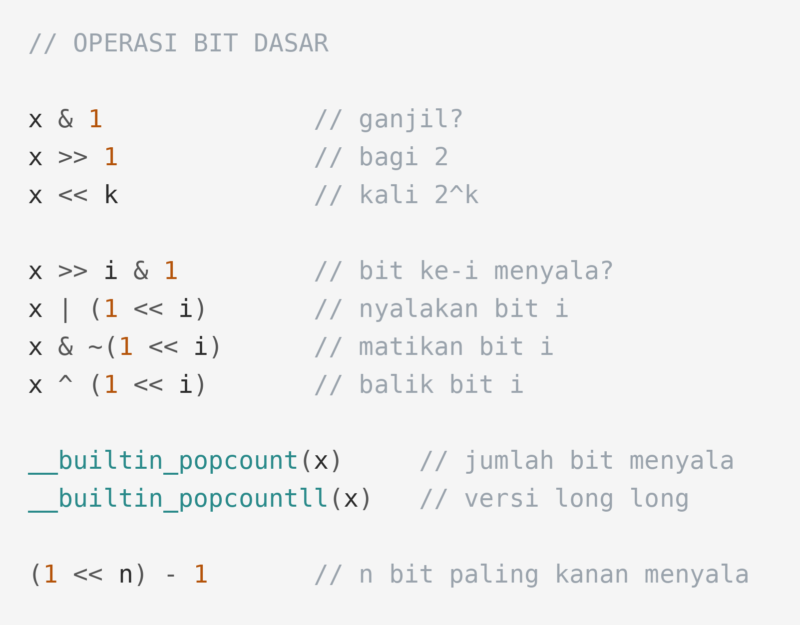
Operasi Bit Dasar
Sepuluh operasi ini muncul di hampir setiap solusi bitmask. Hafalkan.

Slide 11
02
Bitmask sebagai Himpunan
Satu bilangan bulat mewakili satu himpunan

Slide 12
Membaca Sebuah Bitmask
Contoh untuk n = 4 elemen, dengan array a = [3, 5, 2, 4].
1
1
0
1
mask = 13
= biner 1101
bit 3
bit 2
bit 1
bit 0
a[3]=4
a[2]=2
a[1]=5
a[0]=3
mask >> i & 1 memeriksa apakah elemen ke-i terpilih
Elemen yang terpilih: a[0] = 3, a[2] = 2, dan a[3] = 4. Jumlahnya 9. Elemen a[1] = 5 tidak terpilih.

Slide 13
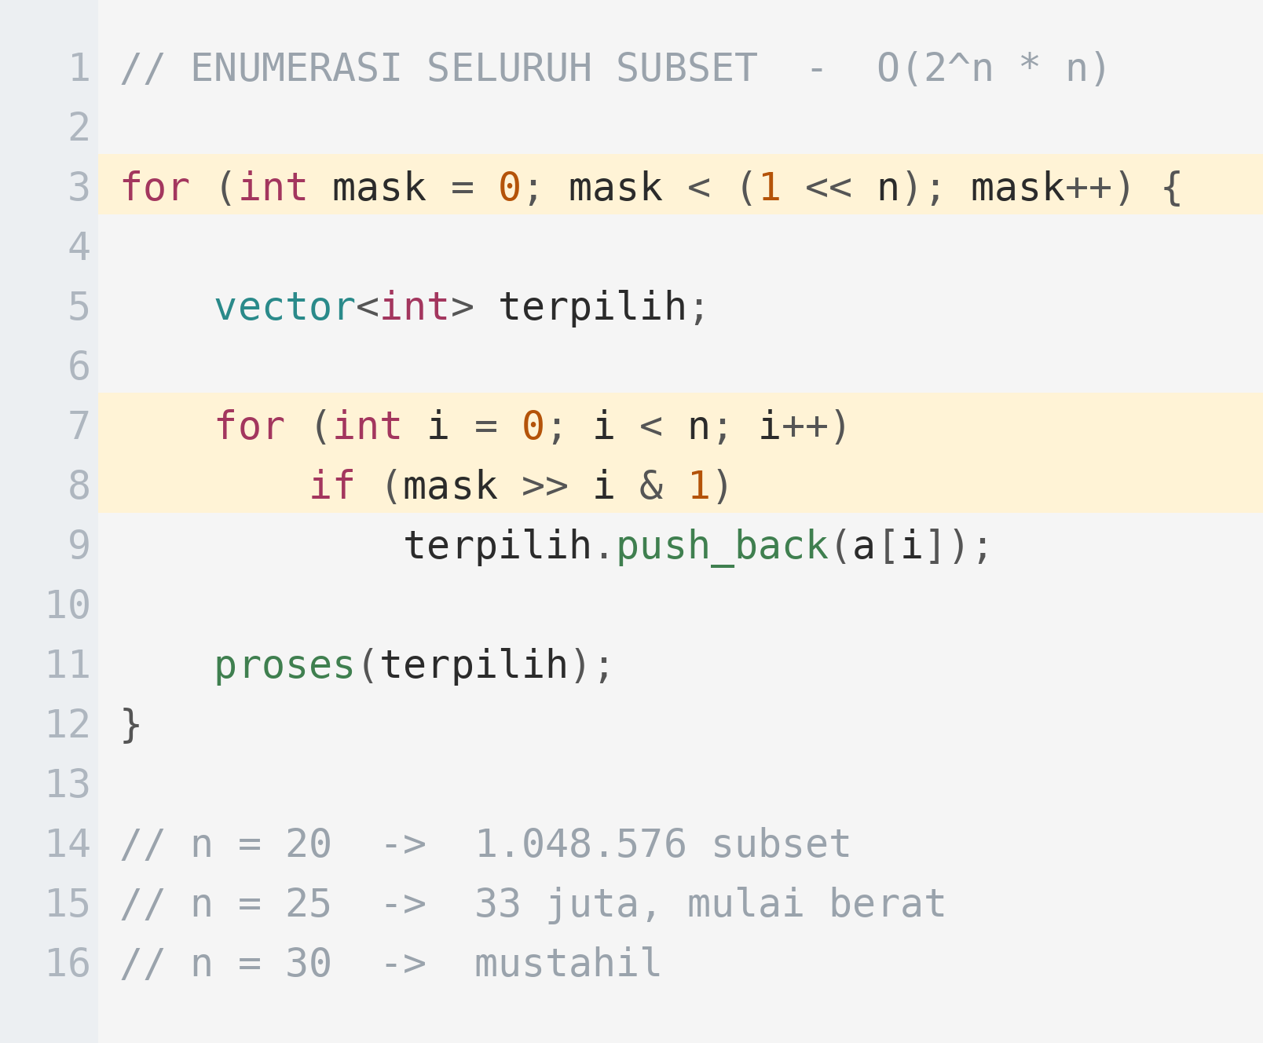
Enumerasi Seluruh Subset
Loop luar berjalan atas seluruh 2^n himpunan, loop dalam membaca isinya.

Slide 14
03
Simulasi Enumerasi
n = 3, array a = [3, 5, 2]

Slide 15
mask = 0 — Himpunan Kosong
Enumerasi selalu dimulai dari himpunan kosong.
1 / 3
0
0
0
mask = 0
jumlah = 0
bit 2
bit 1
bit 0
a[2]=2
a[1]=5
a[0]=3
tidak ada bit yang menyala -> tidak ada elemen terpilih
Himpunan kosong tetap dihitung sebagai satu subset yang sah.

Slide 16
mask = 5 — Dua Elemen Terpilih
Bit ke-0 dan ke-2 menyala.
2 / 3
1
0
1
mask = 5
jumlah = 3 + 2 = 5
bit 2
bit 1
bit 0
a[2]=2
a[1]=5
a[0]=3
biner 101 -> elemen a[0] dan a[2] terpilih
Urutan enumerasi mengikuti urutan bilangan: 0, 1, 2, 3, 4, 5, 6, 7. Setiap angka mewakili satu himpunan berbeda.

Slide 17
mask = 7 — Seluruh Elemen
Mask terakhir, seluruh bit menyala.
3 / 3
1
1
1
mask = 7
jumlah = 3 + 5 + 2 = 10
bit 2
bit 1
bit 0
a[2]=2
a[1]=5
a[0]=3
mask terakhir = (1 << n) - 1 = 7
Total ada 2^3 = 8 subset, dari mask 0 sampai 7. Setiap subset diperiksa tepat satu kali.

Slide 18
04
Dua Cara Lain
Rekursif dan iterasi submask

Slide 19
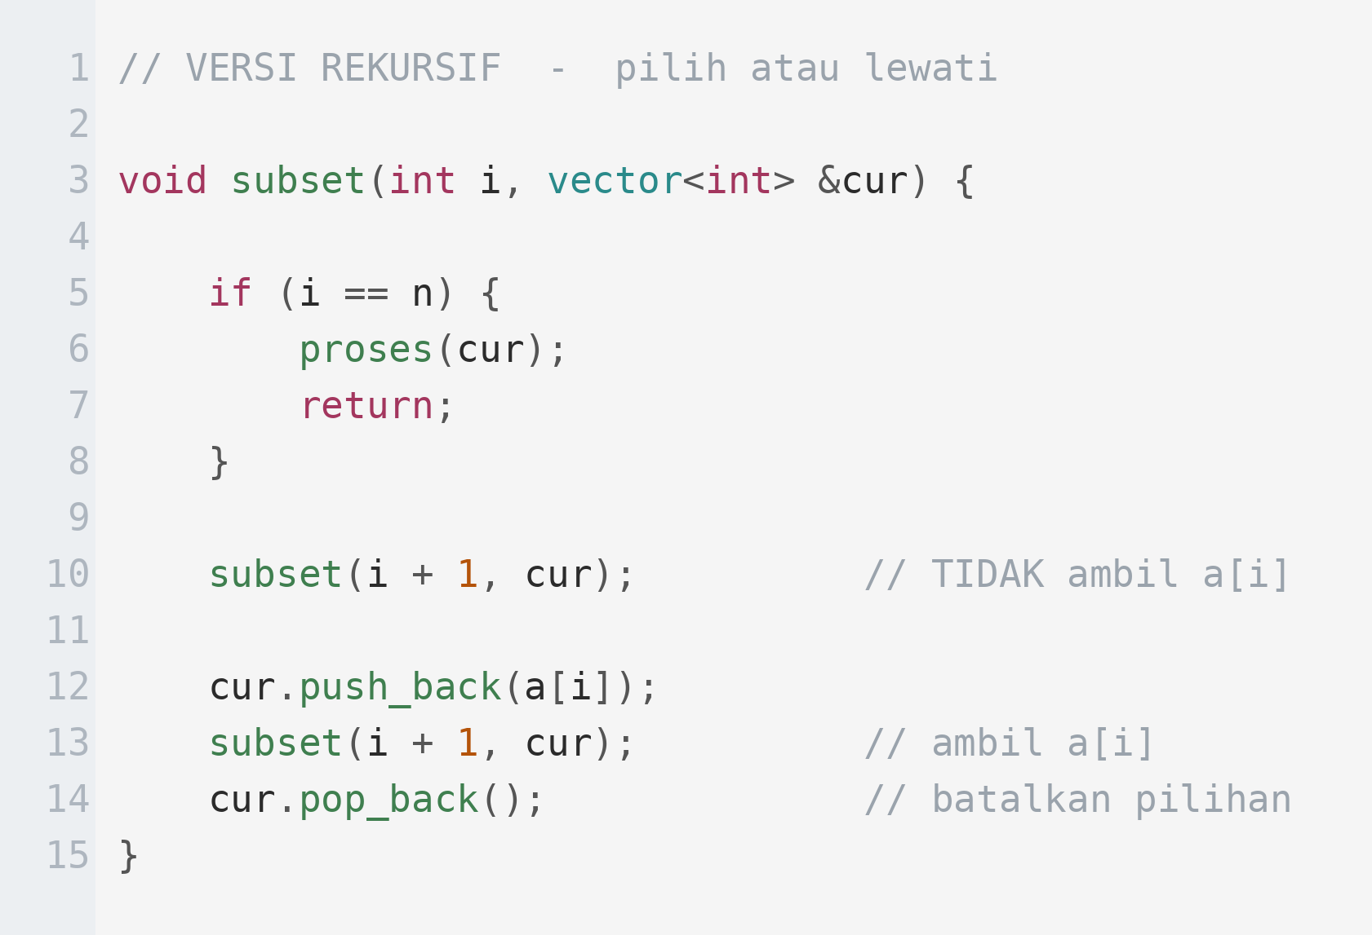
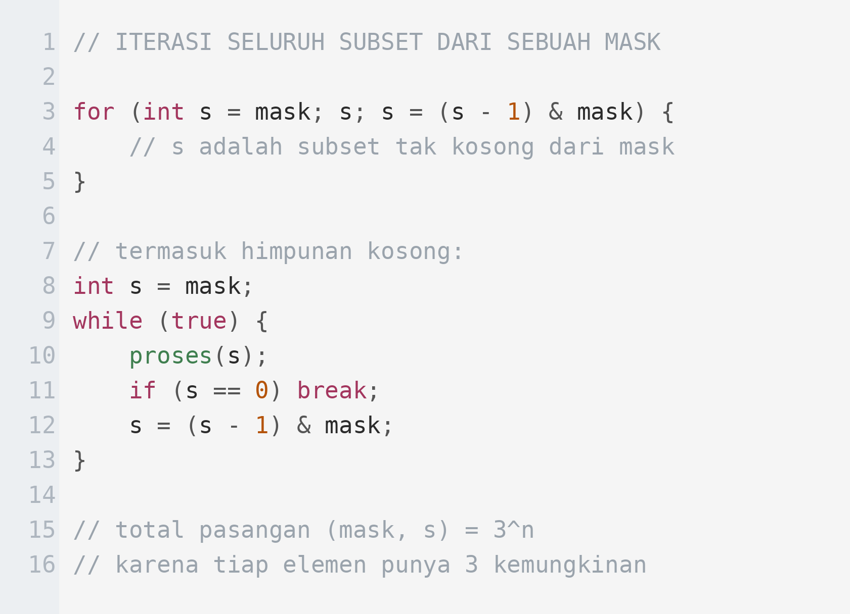
Varian Enumerasi
Versi rekursif lebih mudah dipahami, iterasi submask dipakai untuk soal partisi.
Rekursif — pilih atau lewati
Iterasi submask dari sebuah mask

Slide 20
Memahami Iterasi Submask
Bentuk yang membingungkan pada awalnya, tetapi sangat penting untuk soal partisi.
Bentuknya
for (int s = mask; s; s = (s − 1) & mask). Menghasilkan seluruh subset tak kosong dari mask, dari yang terbesar ke terkecil.
Kenapa berhasil
Mengurangi satu meminjam dari bit menyala terendah. Meng-AND dengan mask membuang bit yang tidak termasuk. Hasilnya adalah subset berikutnya dalam urutan menurun.
Kenapa totalnya 3^n
Setiap elemen punya tiga kemungkinan: berada di s, berada di mask tetapi tidak di s, atau tidak di mask sama sekali.
Batas praktis
3^n untuk n = 16 sekitar 43 juta — aman. Untuk n = 18 sudah 387 juta — mulai berat.

Slide 21
05
Contoh Soal
Menghitung subset dengan jumlah tertentu

Slide 22
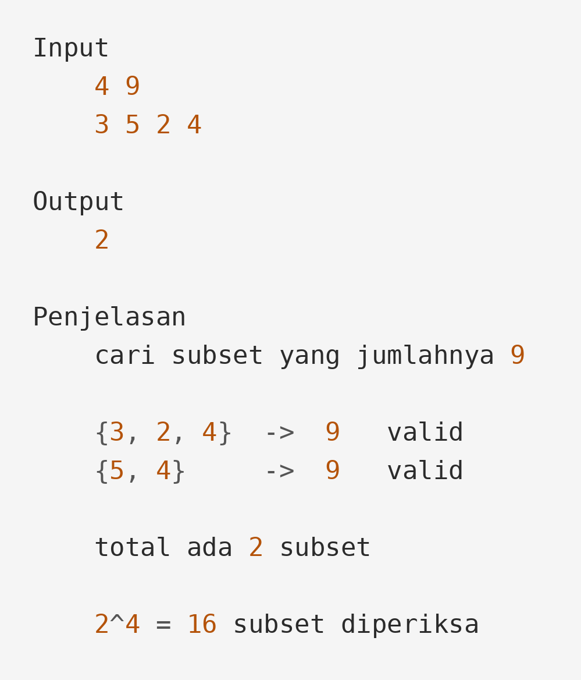
Contoh Soal — Subset dengan Jumlah Target
SOAL
Menghitung Banyak Subset
Diberikan array berisi n bilangan bulat dan sebuah nilai target. Hitung ada berapa himpunan bagian yang jumlah anggotanya tepat sama dengan target.
Himpunan kosong ikut dihitung bila targetnya nol.
1 ≤ n ≤ 20
1 ≤ a[i] ≤ 10^9
1 ≤ target ≤ 10^18

Slide 23
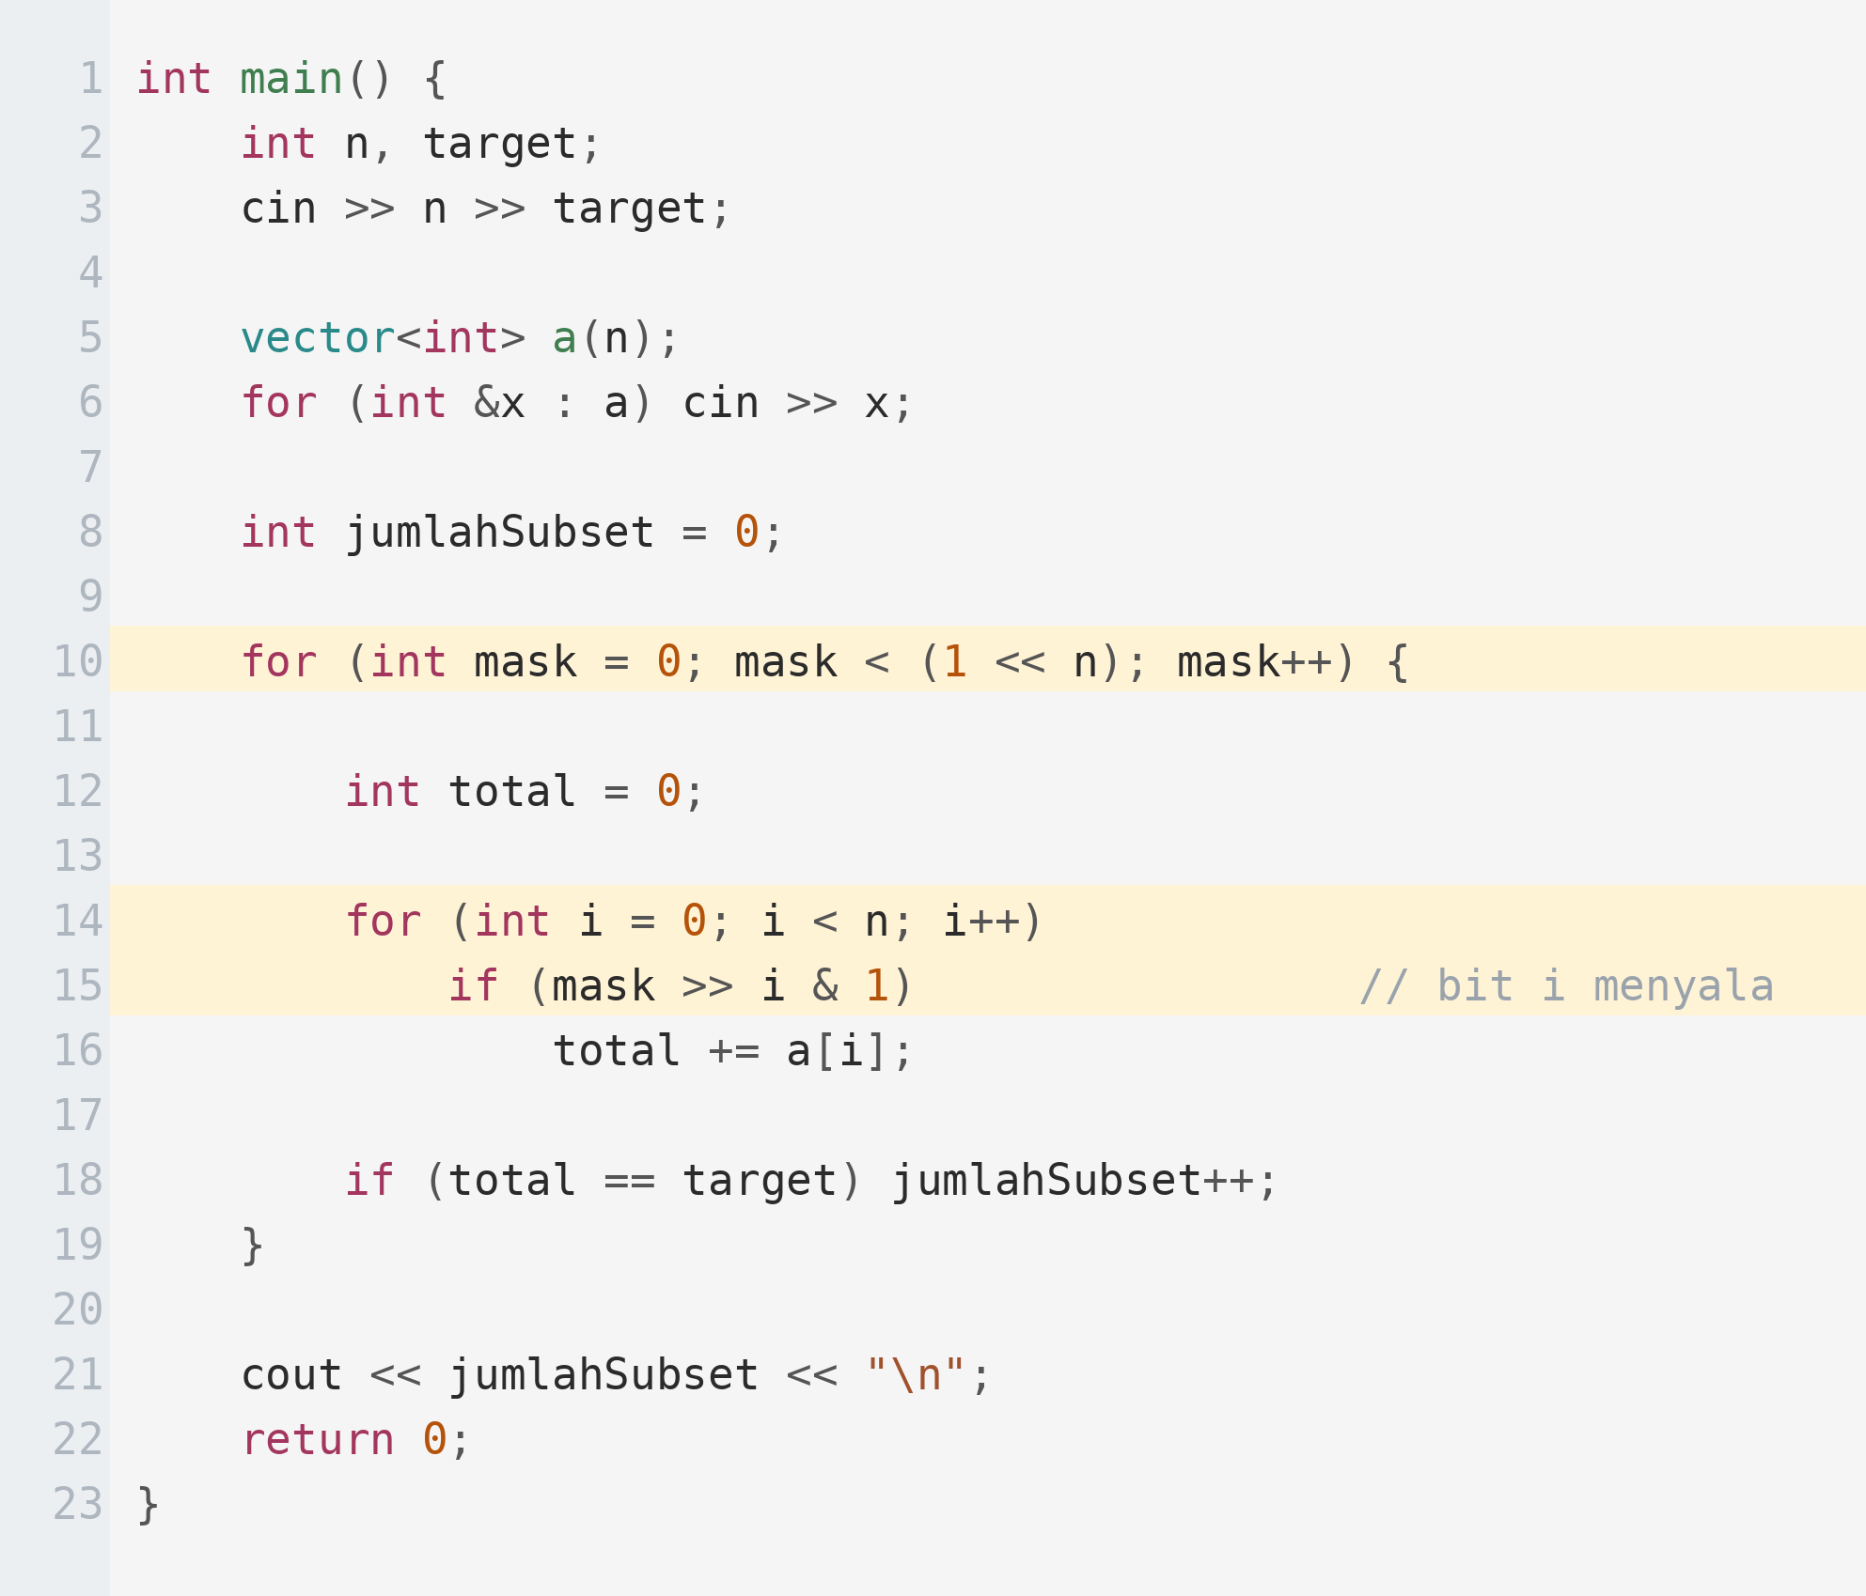
Pembahasan
Kompleksitas O(2^n · n) = 1.048.576 × 20 ≈ 2 × 10^7 — aman.
1
Loop luar berjalan dari 0 sampai 2^n − 1, mencakup seluruh kemungkinan himpunan bagian.
2
Loop dalam memeriksa setiap bit. Bila menyala, elemen pada posisi itu ikut dijumlahkan.
3
Operasi mask >> i & 1 adalah cara standar memeriksa bit ke-i. Perhatikan urutan operatornya.
4
Bila jumlahnya cocok dengan target, pencacah ditambah.
5
Untuk n lebih besar dari 25, pendekatan ini gagal. Gunakan meet in the middle atau subset sum DP.

Slide 24
Kaitannya dengan DP
Jembatan langsung menuju Day 146, 156, dan 157.
Menuju subset sum DP — Day 146
Soal di atas bisa diselesaikan lebih cepat dengan DP boolean bila nilainya kecil. Enumerasi dipakai hanya bila nilainya sangat besar.
Menuju DP bitmask — Day 156, 157
Representasi mask persis sama. Bedanya, DP menyimpan hasil setiap mask sehingga tidak dihitung ulang.
Menuju meet in the middle
Untuk n sampai 40, bagi menjadi dua bagian, enumerasi masing-masing 2^(n/2), lalu gabungkan dengan binary search.
Menuju SOS DP — Day 158
Iterasi submask yang berbiaya 3^n dipercepat menjadi 2^n · n. Tanpa memahami iterasi submask, teknik itu tidak masuk akal.

Slide 25
Latihan Mandiri
Kerjakan berurutan dari yang paling mudah. Untuk setiap soal, tulis dulu empat langkahnya di kertas sebelum mengetik.
Cetak seluruh subset dari array berisi 4 elemen, periksa jumlahnya ada 16
Implementasikan versi iteratif dan rekursif, pastikan keduanya menghasilkan urutan yang sama
Cetak seluruh submask dari mask = 13, lalu hitung jumlahnya
CSES: Apple Division — bagi array menjadi dua kelompok dengan selisih minimum, n ≤ 20
LeetCode: Subsets, Subsets II, Partition to K Equal Sum Subsets
Uji batas: ukur waktu jalan enumerasi untuk n = 20, 22, dan 25

Slide 26
Ringkasan
Empat hal yang harus melekat sebelum lanjut ke materi berikutnya.
Satu bilangan mewakili satu himpunan
Bit ke-i menandai apakah elemen ke-i terpilih.
2^n subset, n ≤ 20 aman
Di atas 25 sudah tidak realistis. Batasan kecil adalah petunjuk bahwa enumerasi memang dimaksudkan.
Iterasi submask berbiaya 3^n
Bentuk (s − 1) & mask menghasilkan seluruh subset dari sebuah mask.
Berikutnya
Backtracking: enumerasi dengan pruning, untuk ruang pencarian yang lebih besar.

